Slide 1



LEOTOPIA
Nachhaltigkeitsprojekt der HTL LEONDING
5CHIF

Slide 2

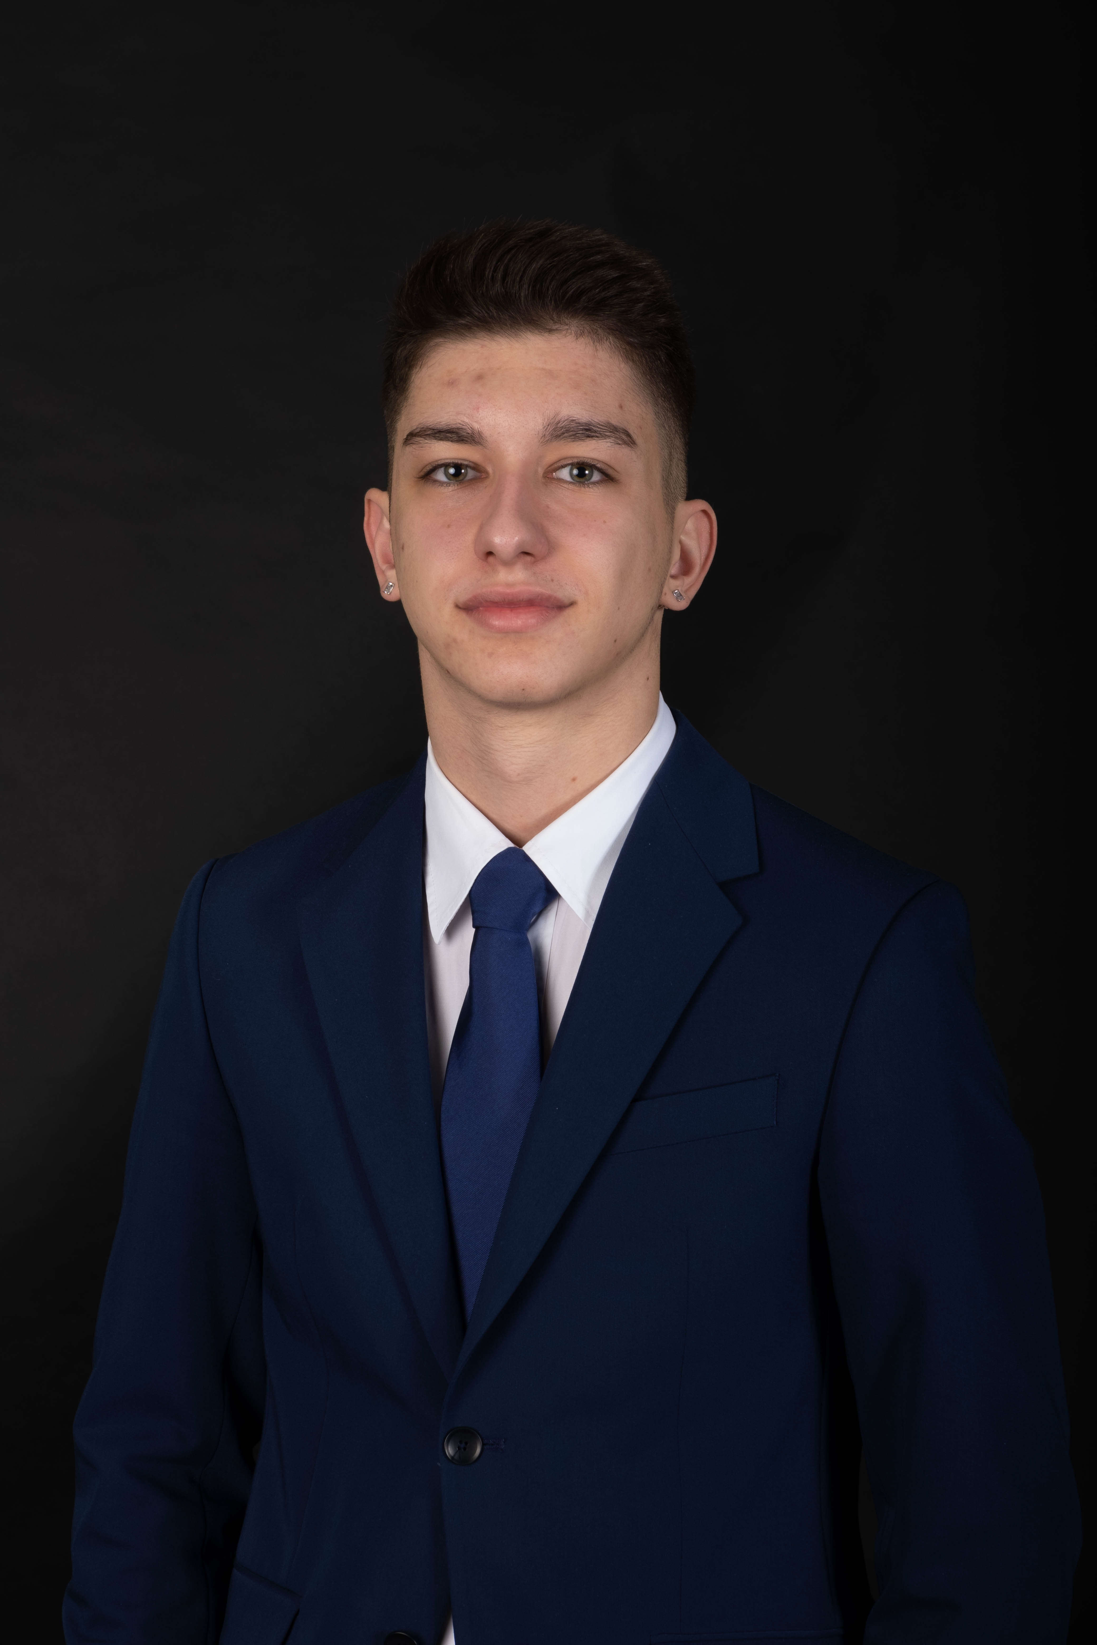


Über uns
Arsham Edalatkhah
Content/
Networking
Benjamin Imsirovic
Teamleitung/
Organisation
Simon Rausch-Schott
Content/
Home Assistant
Maximilian Siegl
Content/
Home Assistant

Slide 3




Motivation
Immotopia Award
Unter den Finalisten
Energieautark
Co2-Negativ
Datensicherheit

Slide 4
Umfrage unter ~1100 Schüler*innen

Slide 5
Fragestellungen
Wenn du an das Jahr 2050 denkst, was wird sich im Bereich Wohnen ändern?
Was verbindest du mit dem Begriff Smart-Home?
Wie kann der Alltag durch digitale Lösungen unterstützt werden?
Welche Technologien werden die Zukunft des Wohnens bestimmen?
Wie möchtest du in Zukunft wohnen?

Slide 6
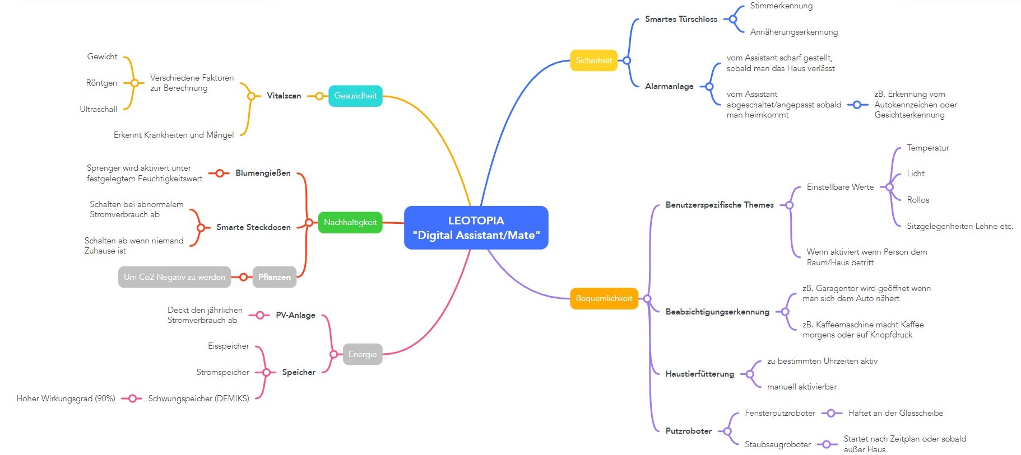
Konzept

Slide 7
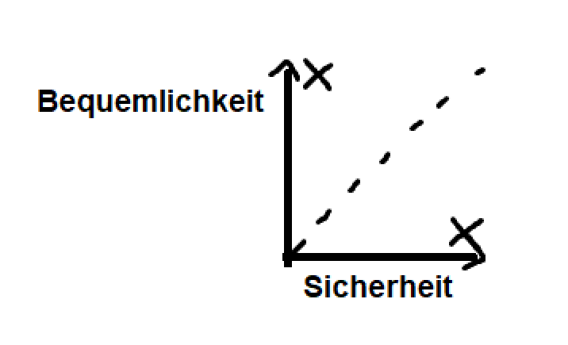






Sicherheit vs. Bequemlichkeit

Slide 8
Umsetzung
Theme-Based
Home Assistant
Gesichtserkennung
Status LED
Notes:
(Ziel war theme based etwas umzusetzen)
(Mit einer weit verbreiteten Platform, die viele Möglichkeiten bietet)
(Erkennung mittels Gesicht)
(Simple Auswirkung)

Slide 9
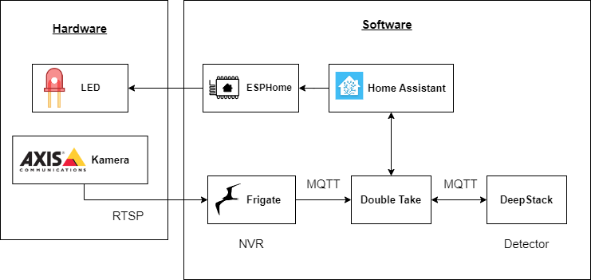
Umsetzung
Notes:
Deepstack AI/KI btw

Slide 10
„Live“-Demo

Slide 11
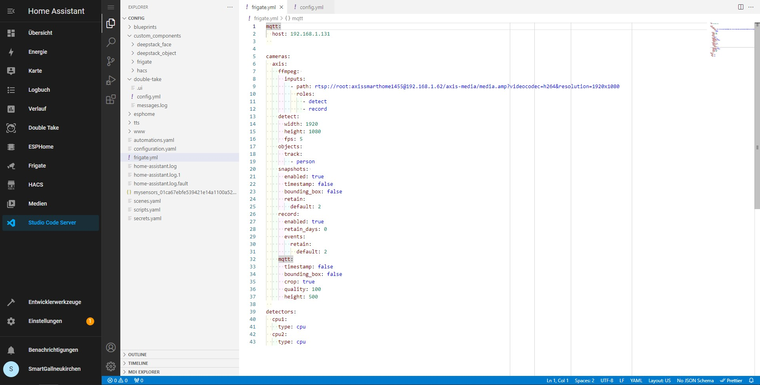
Konfiguration Frigate

Slide 12
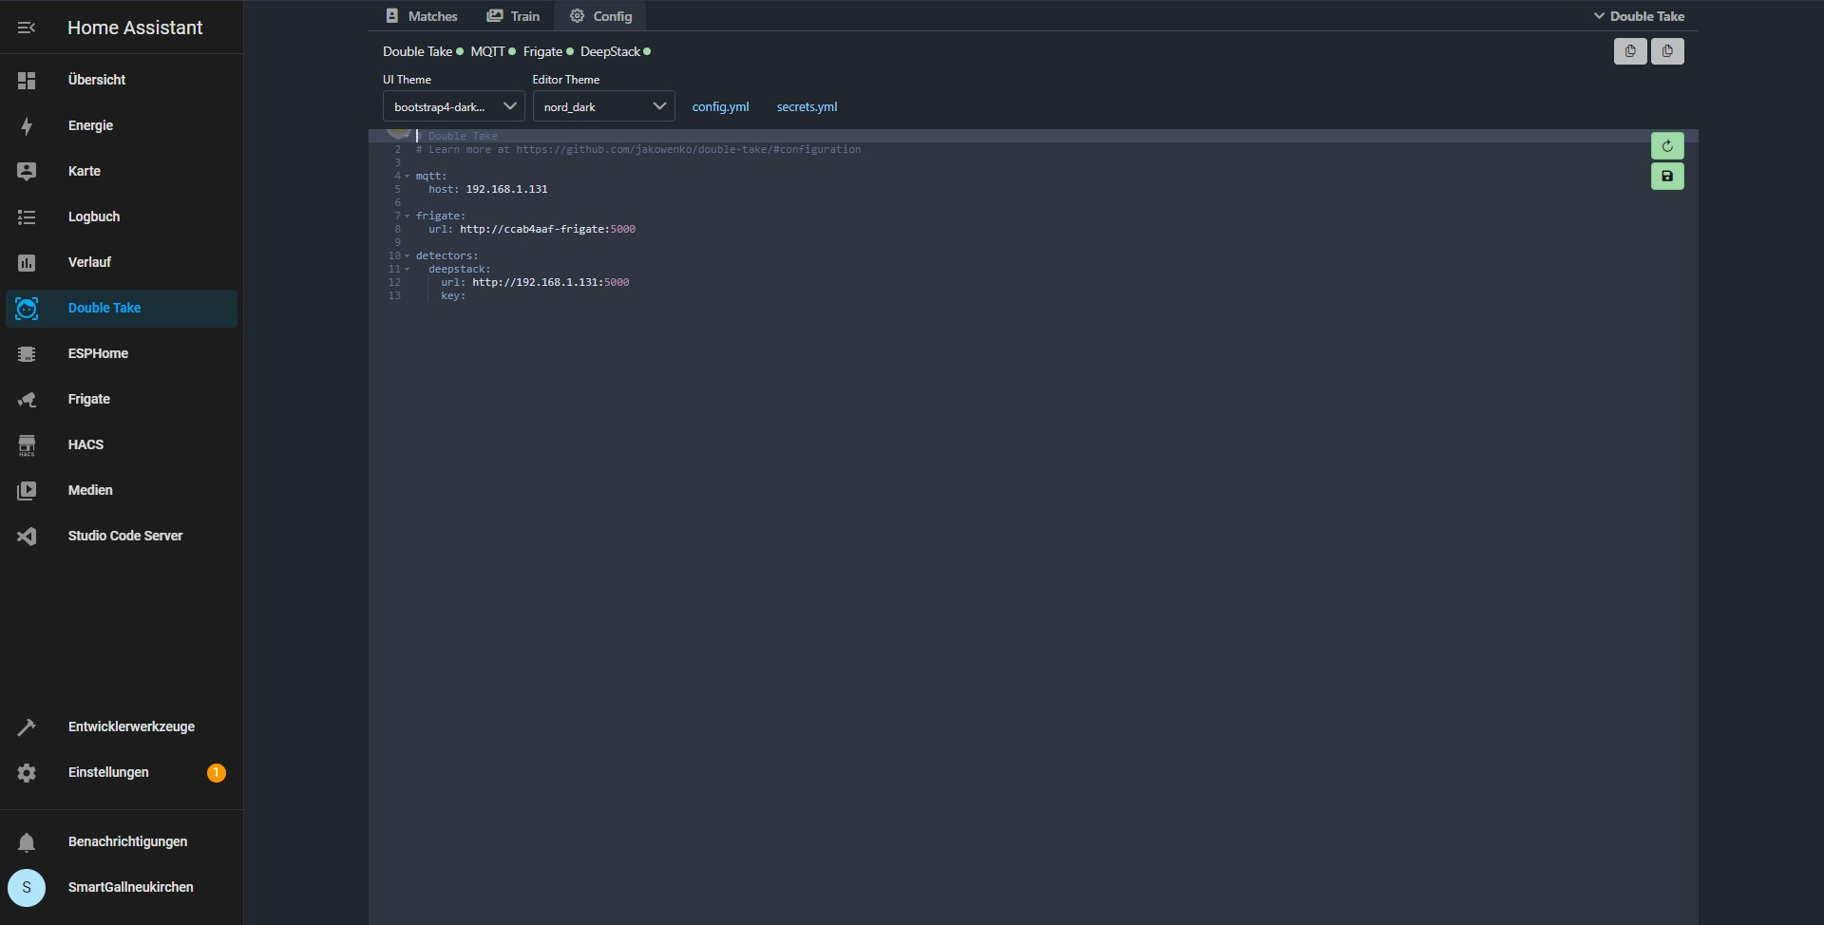
Konfiguration Double Take

Slide 13
Konfiguration Deepstack
MISSING: Insert here or not needed?

Slide 14
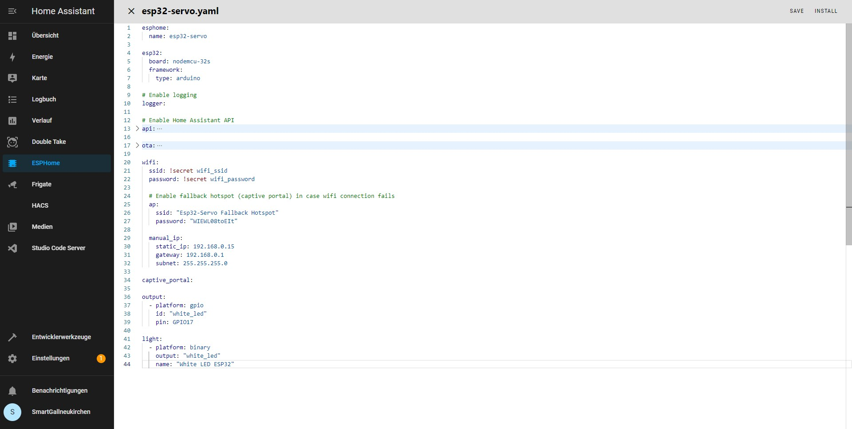
Konfiguration ESPHome

Slide 15
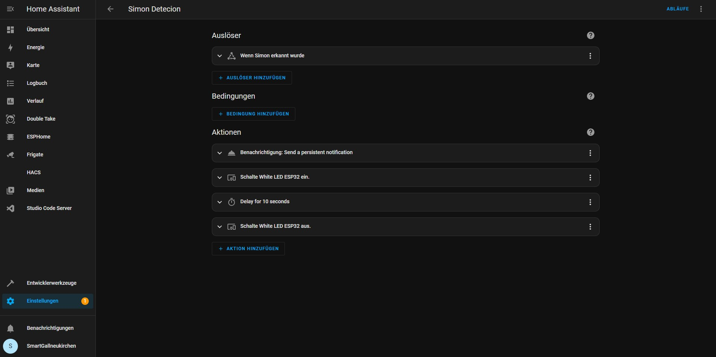
Automatisierung in Home Assistant

Slide 16
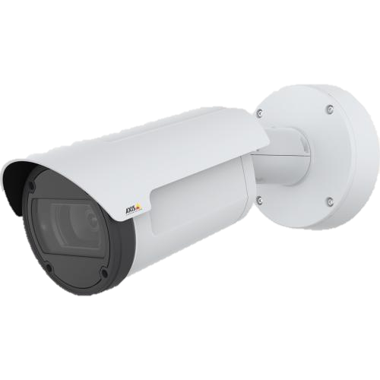
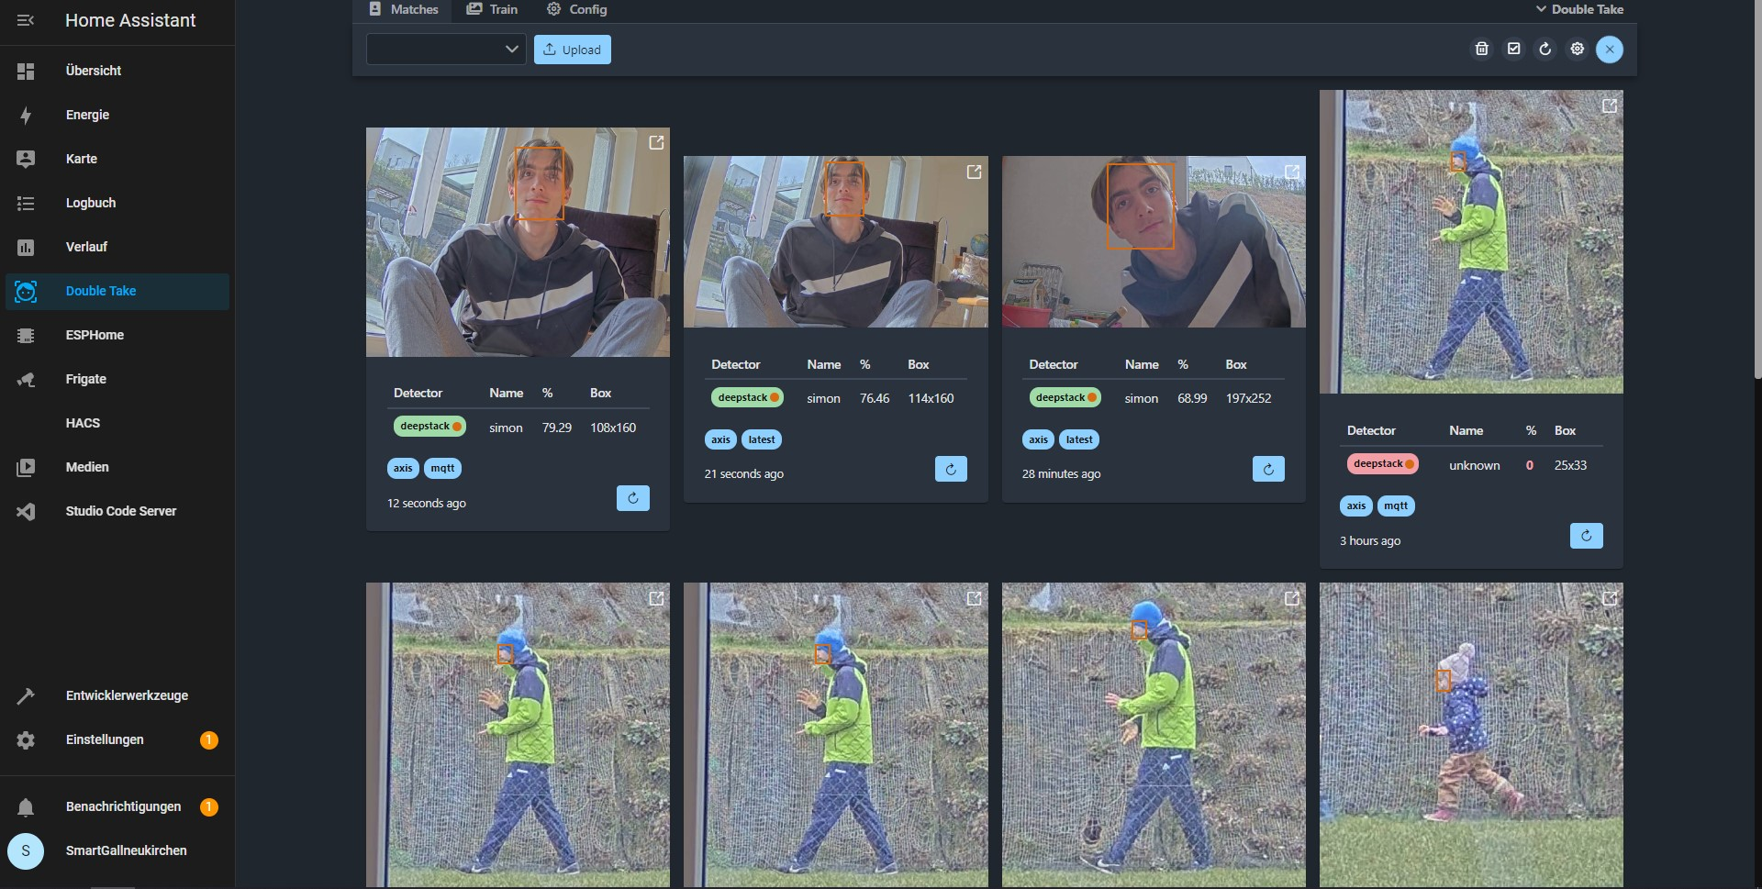
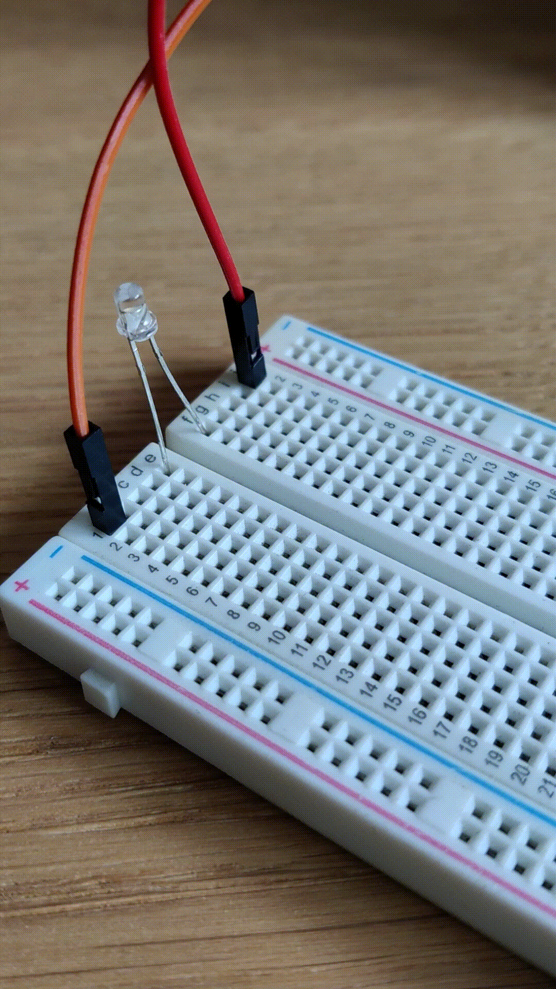
Automatisierung Ablauf

Slide 17
Vielen Dank

